Slide 1
VICIILE
Proiect realizat de: Maxim Andrei
Clasa: a X-a D
Şcoala: Liceul Teoretic de Informatică „Grigore Moisil” Iaşi
Profesor coordonator: Cărăuşu Claudia

Slide 2
Viciul
Viciul este o practică, un comportament sau un obicei considerat imoral, păcătos, penal, grosolan, tabu, depravat sau degradant într-o societate asociată. În mai multe utilizări minore, viciul se poate referi la un defect, o trăsătură de caracter negativă, o infirmitate sau un obicei prost sau nesănătos (cum ar fi dependența de fumat sau de alcool sau de droguri). Viciile sunt de obicei asociate cu temperamentul unei persoane, mai degrabă decât cu moralitatea lor.

Slide 3
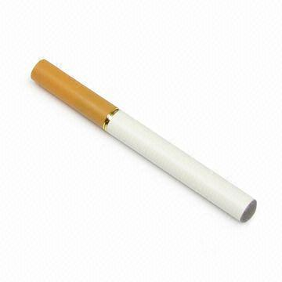
Tutunul
Tutunul sau tabacul este o plantă din genul Nicotiana, familia Solanaceae. Folosirea tabacului este un factor de risc pentru multe boli, în special cele ce afectează inima, ficatul și plămânii, și poate cauza apariția cancerului. Conform Organizației Mondiale a Sănătății, tutunul este cea mai importantă cauză de deces prematur în lume. Strategiile împotriva tabagismului se situează la două niveluri: individual şi social. Pe lângă decizia individuală sunt necesare acţiuni legislative, economice, educative în sensul influenţării comportamentului indivizilor faţă de fumat.

Slide 4
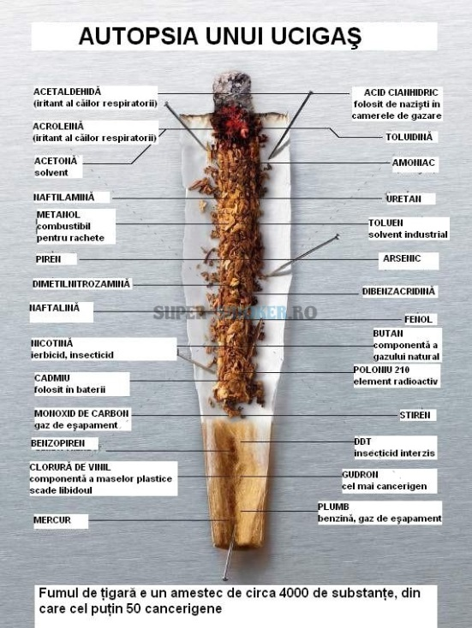

Slide 5
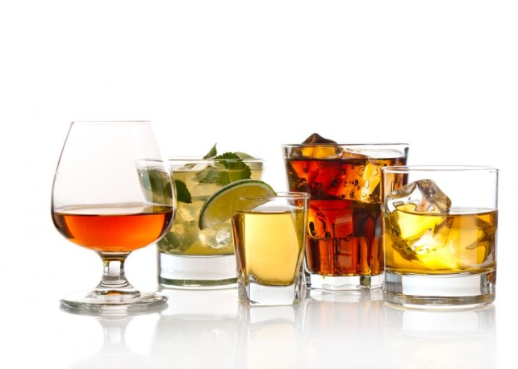
Alcoolul
Alcoolul absorbit în sânge la nivelul stomacului şi al intestinului subţire ajunge peste tot în corp şi provoacă, asupra diferitelor organe şi funcţii ale organismului, efecte cu atât mai intense cu cât este mai mare cantitatea ingerată.
Inima: după ce consumă alcool, unele persoane resimt o accelerare a bătăilor inimii sau acestea devin neregulate.
Sistemul circulator: alcoolul are un efect vasodilatator (lărgeşte vasele de sânge), ceea ce ne face să ne simţim încălziţi şi să ni se înroşească obrajii.
Creier: alcoolul produce, la acest nivel, o varietate mare de efecte, în acord cu marea varietate a funcţiilor acestui organ extrem de complex.

Slide 6
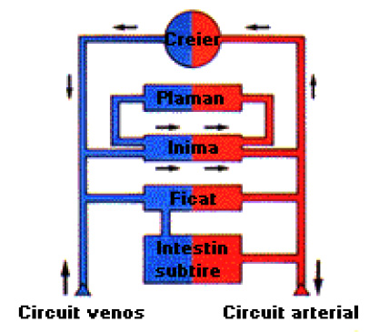
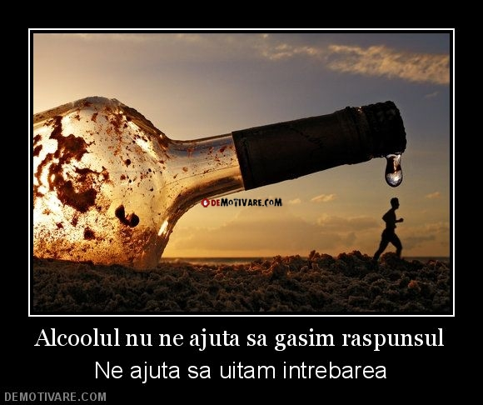
Circuitul alcoolului în organism

Slide 7
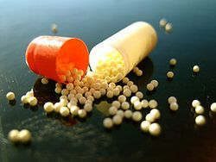
Drogurile
Drogurile practic sunt simple substanțe care și-au găsit receptori în organismul nostru, care acționează prin grăbirea, încetinirea sau modificarea proceselor unui anumit organ. Efecte: provoacă foarte ușor dependența, afectează organele corpului: inimă, ficat, rinichi provoacă dureri ale mușchilor, crampe, dureri în zona inimii, provoacă halucinații (sunt văzute, auzite, simțite lucruri care nu există în realitate), dau o senzație de anxietate, stări de depresie, agitație crescută şi provoacă sângerări. Nivelul ridicat al drogului în sânge afectează creierul şi celelalte organe și poate duce la pierderea cunoştinţei, scăderea tensiunii şi a temperaturii corpului, comă, oprirea respirației sau deces.

Slide 8

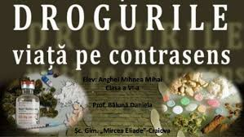
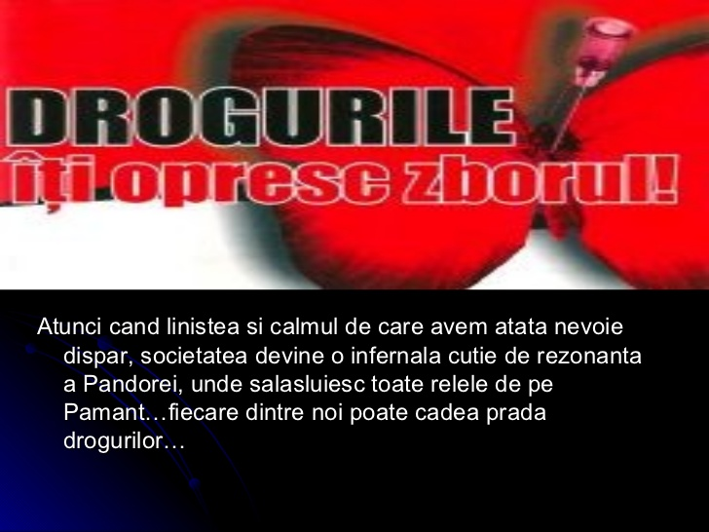

Slide 9
Chestionar
1. Fumaţi? a. Da b. Nu
2. Ce cantitate de alcool consumaţi?
a. 0 l b. 500 ml c. 1 – 2 l d. Peste 2 l
3. De când aveţi unul din aceste vicii (alcool, tutun, droguri), ce schimbări fiziologice si comportamentale aţi observat la dumneavoastră faţă de cum eraţi înainte de a consuma aceste substante?
a. Sunt mai depresiv
b. Mă închid în mine, nu imi place place să socializez, sunt mai timid
c. Am fost la medic datorită unor afecţiuni ale organelor
d. Sunt sanătos tun

Slide 10
Chestionar
4. Cum credeţi că ar reacţiona o persoană care nu consumă aceste substanţe lângă cineva care face acest lucru?
a. Ar pleca de lângă el
b. L-ar sfătuii să nu mai consume/fumeze
c. L-ar jigni
d. Nu ar spune nimic
5. Care credeţi că sunt cauzele care ar determina ca o persoană să se apuce de aceste vicii?
a. Persoana are probleme în familie
b. Persoana a fost influenţată de anturaj, dorind să se intregreze în grup / caută plăceri ale vieţii
c. Persoana a suferit o traumă în trecut şi doreşte să uite

Slide 11
Chestionar
6. Dacă sunteţi o persoană ce consumă una din aceste substanţe, ce părere aveţi despre dumneavoastră?
a. Consider ca este bine ceea ce fac
b. Vreau să mă las, dar nu pot
c. Sunt influenţat de mediul înconjurător, iar dacă aş înceta, viaţa mea ar fi distrusă
7. Fiţi sinceri cu voi. Doriţi prin muncă şi trudă să renunţaţi la aceste vicii?
a. Da, doresc
b. Nu, în niciun caz
c. Mă mai gândesc

